Slide 1
ニュース記事収集を効率化するためのLINE BOT開発
麻谷研究室
T20J090 山崎 瑞己

Slide 2
目次
1. 研究背景
2. 研究目的
3. 研究内容
4. まとめ
5. 今後の課題

Slide 3
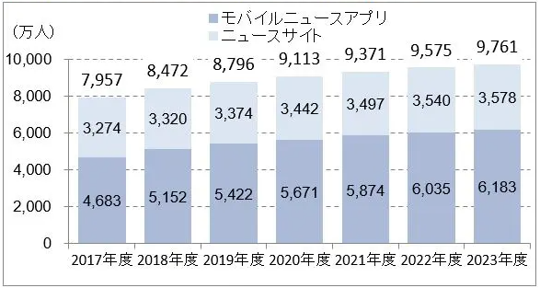
研究背景
ニュースサイトの利用者は年々増加傾向にある
2017年と比べると現在は約1.5倍利用者が増加
モバイルニュースアプリ/ニュースサイト利用者数

Slide 4
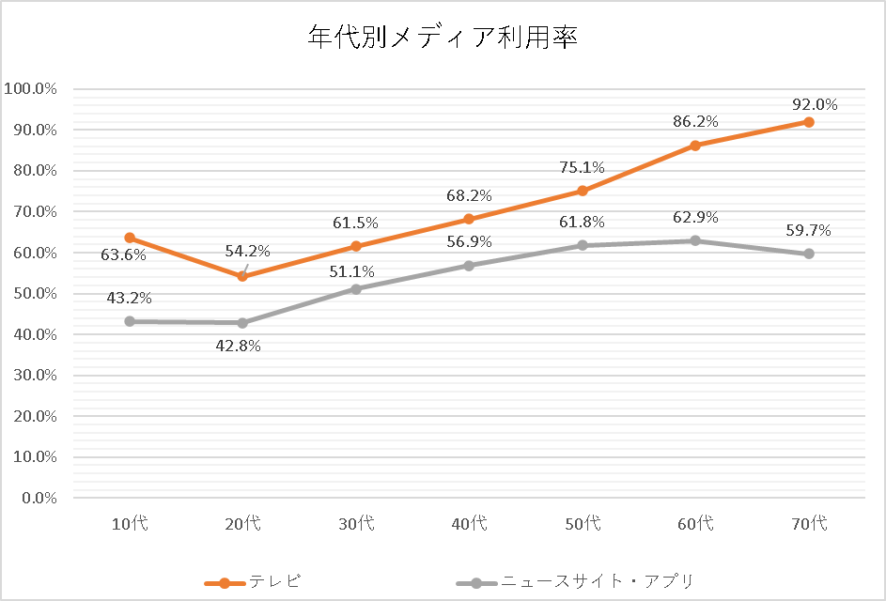
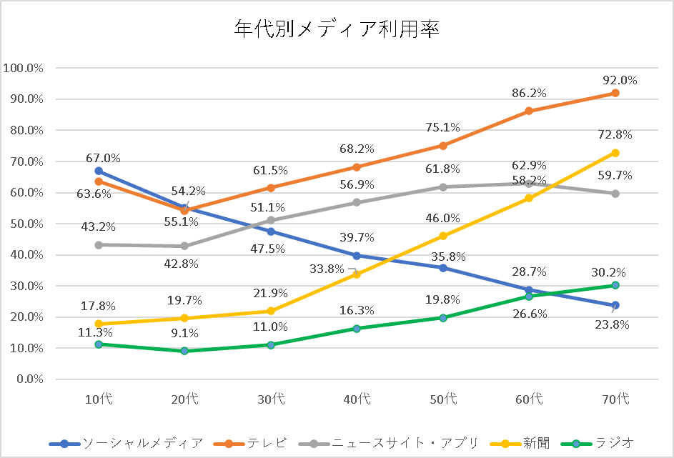
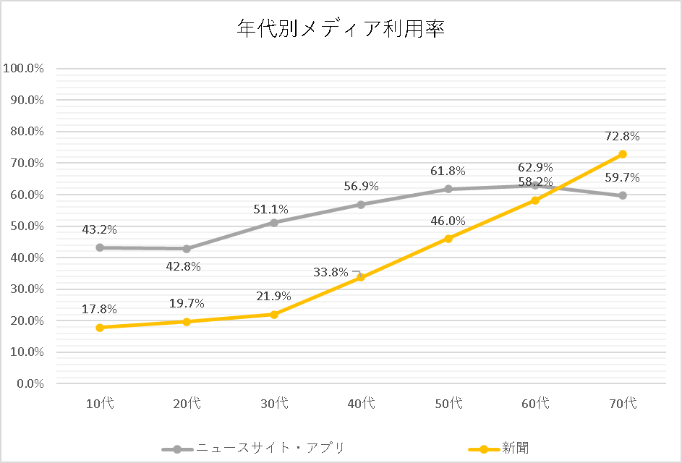
10～60代では、新聞よりもネットニュース利用者の方が多い
20～50代のテレビとネットニュースの利用者は、約10％の差

Slide 5

需要がある一方で…
ニュースの数が膨大になっている
結果として
情報収集に時間や手間がかかる

Slide 6
研究目的
ニュースサイトから記事収集を
効率化するLINE BOTの開発
時間短縮、操作性を高める

Slide 7




研究内容
記事収集のイメージ図
ニュースサイト
ユーザ
④
URLを踏む
①
③
スクレイピング
メッセージ送受信
②
データ送受信
LINE Message API

Slide 8

研究内容
Herokuとは
・Heroku社が提供するPaaS
・アプリケーションを実行するために必要な環境を提供

Slide 9
研究内容
LINE BOTの機能
・人気ニュースを定期的に送信
・カテゴリーからニュースを選択可能
・ニュース記事の要約生成
・ニュース記事の音声変換

Slide 10
研究内容
操作性を高めるため
・メニューアイコンのタップ
・カテゴリーボタンのタップ
・ニュース記事のURLをコピー、送信

Slide 11
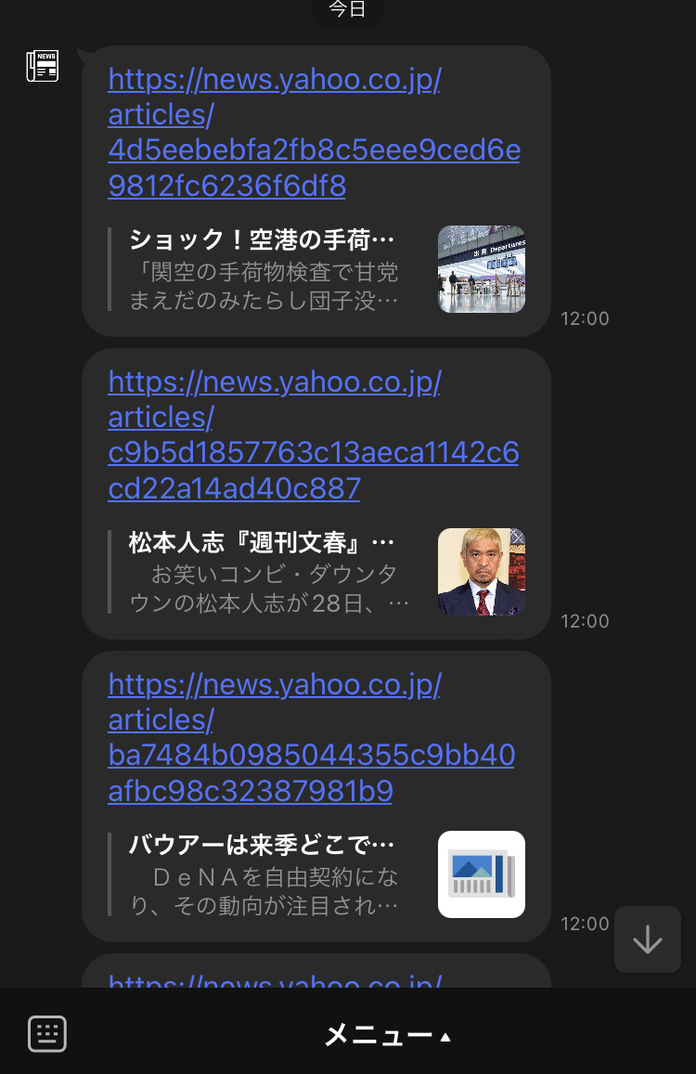
・人気ニュースを定期的に送信
研究結果
定期的にアクセス上位５つの
ニュース記事を送信する

Slide 12
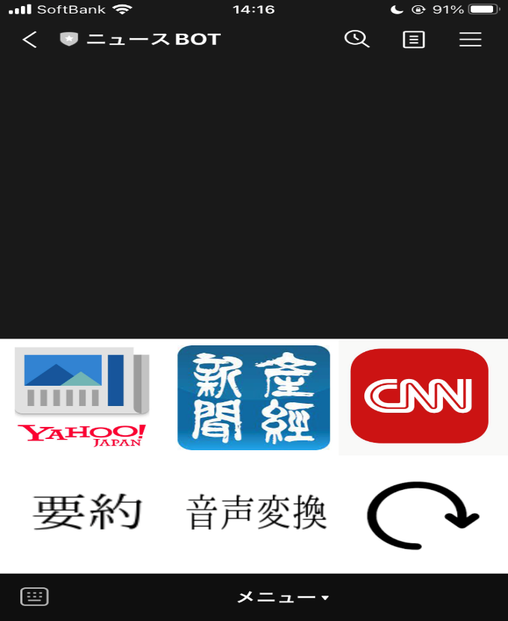
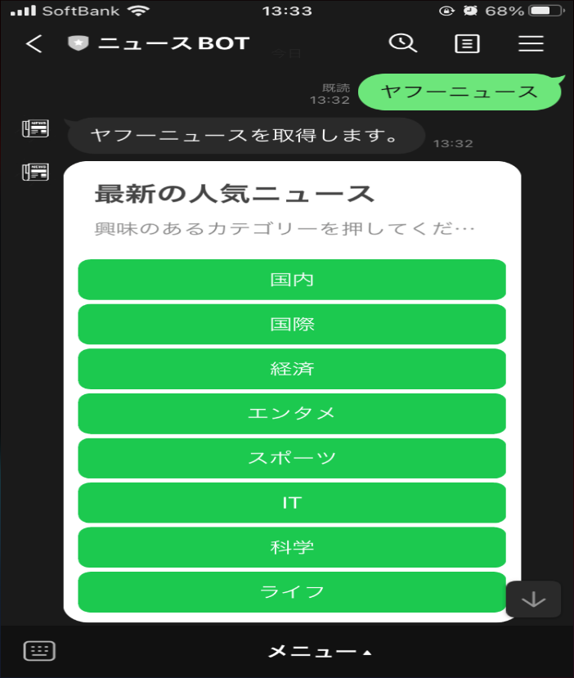
・カテゴリーからニュースを選択可能
研究結果
アイコンを
タップ

Slide 13
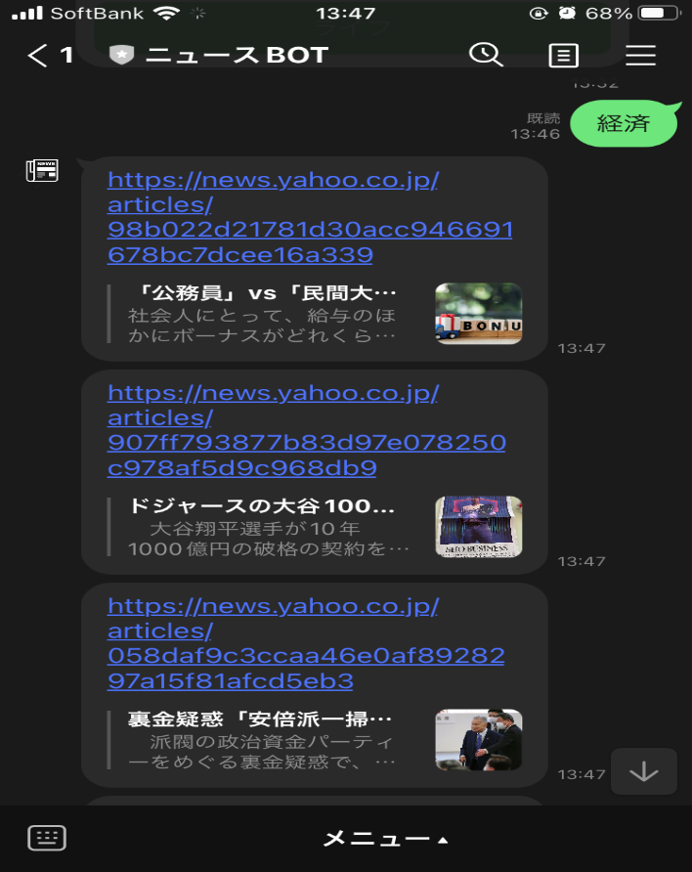
研究結果
・カテゴリーからニュースを選択可能
ボタンを
タップ

Slide 14
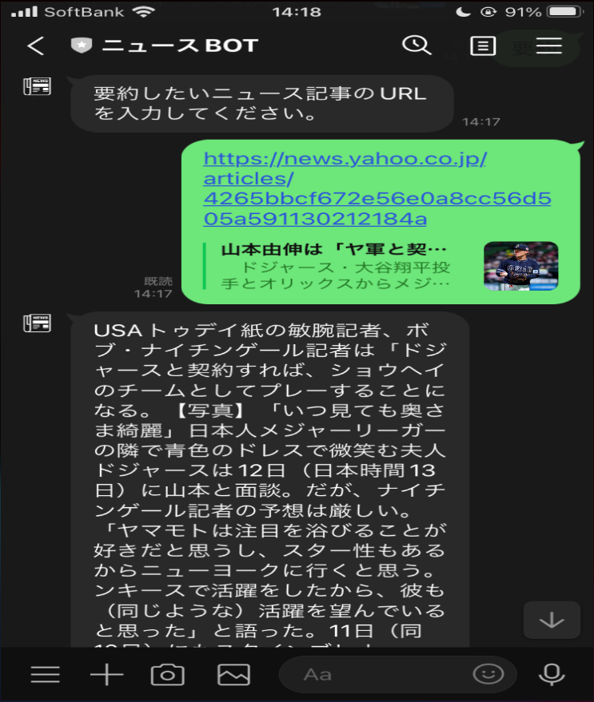
研究結果
・ニュース記事の要約生成
ニュース記事を要約した
文章を送信する

Slide 15
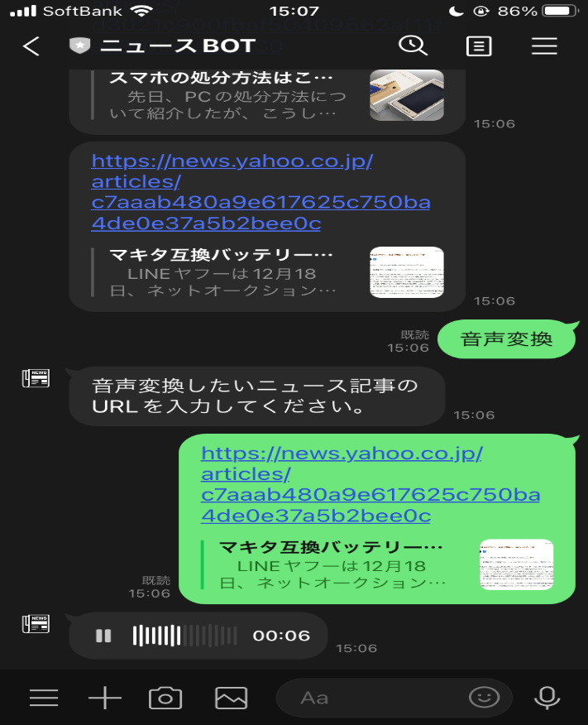
研究結果
・ニュース記事の音声変換
ニュース記事を音声に変換した
ファイルを送信する

Slide 16
ユーザの評価
良かった点
・短時間で情報を収集できる
・直感的に操作ができる
悪かった点
・要約の精度に少し問題がある
・音声読み上げのスピードが遅い
※岡山理科大学学生 5人対象

Slide 17
まとめ
機能の開発や操作方法の簡易化により
・情報収集の時間短縮ができた
・LINE BOTの操作性を高めることができた

Slide 18
今後の課題
・ニュースサイトの追加
・要約機能の精度向上
・音声変換の読み上げの速度向上

Slide 19
ご清聴ありがとうございました

